Slide 1
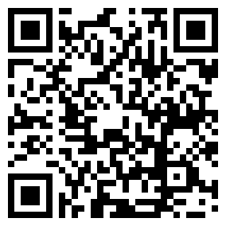
申請書類アップロードマニュアル
申請書類について | 【提出書類】 ●地域ビジネスアイデアシート ご記入済みの地域ビジネスアイデアシートのアップロードをお願い致します。 ●1分以内のPR動画 ご提出のビジネスアイデアに対する思いをお聞かせください。 動画についてはスマートフォンなどで撮影をお願いします。 【動画撮影にあたり注意事項】 ・出来る限り事業の参加メンバー全員の出演をお願い致します。 ・提出事業者名と事業のポイントを端的にPRをお願い致します。
アップロード方法 | 左の二次元コードをスマートフォンで読み取るとアップロードURLにアクセスします。PCからのアップロードは以下のURLからアクセスしてください。 https://app.box.com/f/6786f0a66f384710965012e0b0dfcae9
詳しいアップロード方法は次のページをご参照ください。

Slide 2
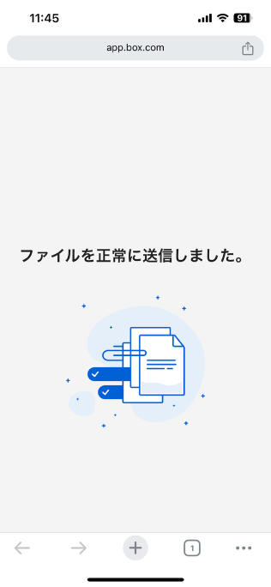
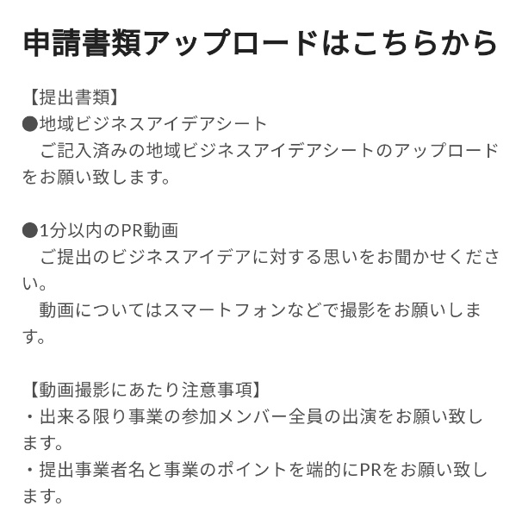
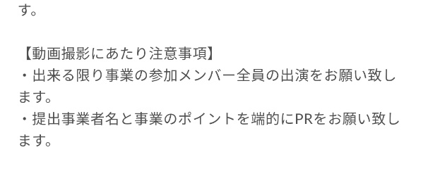
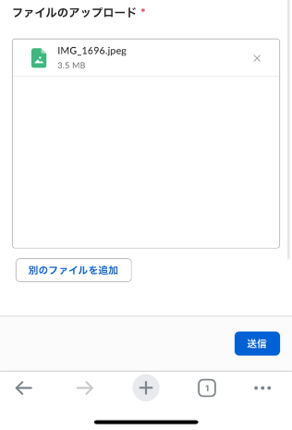
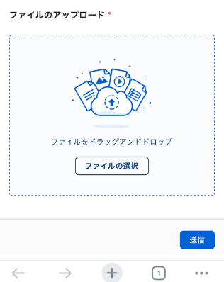
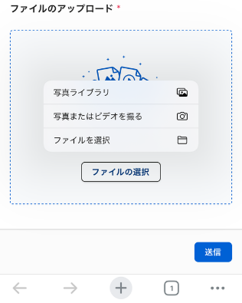
申請書類アップロードマニュアル
【スマートフォン版】以下手順でアップロードをお願いします。
③アップロードするファイルを
選択して「追加」をタップ
④「送信」をタップ
⑤この画面が表示されれば完了です。
①アップロードURLへアクセス
②「ファイルの選択」をタップ
「写真ライブラリ」をタップ

Slide 3
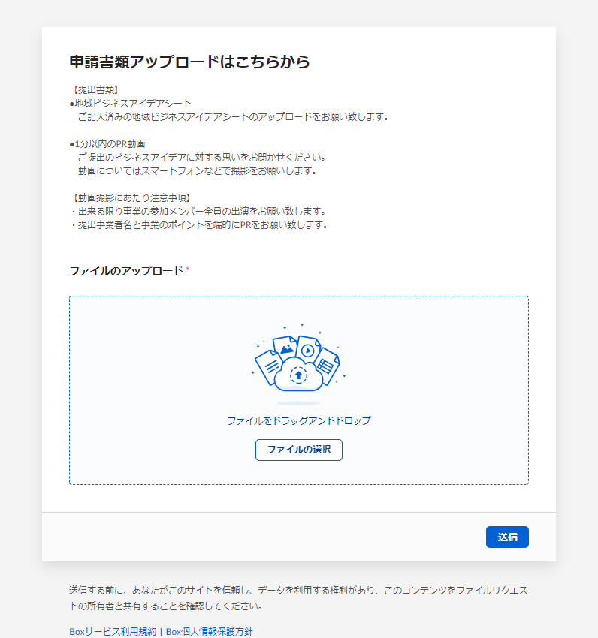
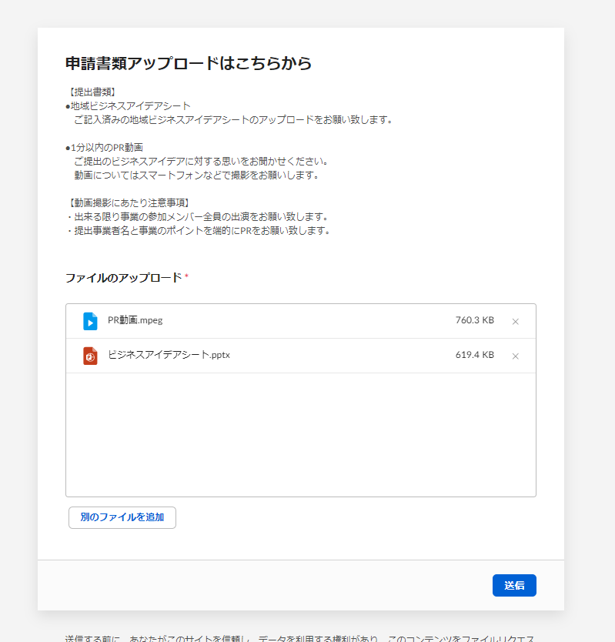
申請書類アップロードマニュアル
【PC版】以下手順でアップロードをお願いします。
①アップロードURLへアクセス
動画ファイルを赤枠内にドラッグ&ドロップ
②「送信」をクリック
③この画面が表示されれば完了です。

